Slide 1


“CENSO ESCOLAR E A CORRELAÇÃO DO AUMENTO NA ARRECADAÇÃO DO FUNDEB”
Fernanda Fontes É graduada em Ciências Contábeis com especializações em Auditoria, Perícia, Gestão e Direito, Mestranda em Ciências Contábeis, Membro da Academia de Ciências Contábeis, Membro da Comissão de Estudos aplicados ao Setor Público do CRCSE e atua há mais de 10 anos como palestrante.

Slide 2

O Censo Escolar é o principal instrumento de coleta de informações da educação básica e a mais importante pesquisa estatística educacional brasileira.

Slide 3

O Censo Escolar é um levantamento de dados estatístico-educacionais de âmbito nacional realizado anualmente. Com ele, o Inep verifica desde o número de matrículas e rendimento dos alunos até a infraestrutura das escolas e funções docentes. Os dados são fornecidos pelas próprias escolas, públicas e privadas, e redes de ensino estaduais e municipais.
Por sua abrangência, o Censo Escolar é hoje o principal instrumento de coleta de informações da educação básica. Sua abrangência se estende por:
Ensino Regular (educação infantil e ensinos fundamental e médio)
Educação Especial
Educação de Jovens e Adultos (EJA)

Slide 4

Muitas das políticas públicas voltadas para a educação básica nascem com base nos dados coletados pelo Censo Escolar, pois ele ajuda a montar uma panorama da educação e a identificar as principais necessidades das escolas e redes de ensino do país. Alguns exemplos são as transferências de recursos públicos como merenda e transporte escolar, distribuição de livros e uniformes, implantação de bibliotecas, instalação de energia elétrica, Dinheiro Direto na Escola e Fundo de Manutenção e Desenvolvimento da Educação Básica e de Valorização dos Profissionais da Educação (Fundeb).

Slide 5

Além disso, os resultados obtidos no Censo Escolar sobre o rendimento (aprovação e reprovação) e movimento (abandono) escolar dos alunos do ensino Fundamental e Médio são utilizados para o cálculo do Índice de Desenvolvimento da Educação Básica (IDEB), indicador que serve de referência para as metas do Plano de Desenvolvimento da Educação (PDE), do Ministério da Educação.

Slide 6
DIÁRIO OFICIAL DA UNIÃO
Publicado em: 06/02/2023 | Edição: 26 | Seção: 1 | Página: 19
Órgão: Ministério da Educação/Instituto Nacional de Estudos e Pesquisas Educacionais Anísio Teixeira
PORTARIA Nº 73, DE 3 DE FEVEREIRO DE 2023
Retifica a Portaria nº 578, de 30 de dezembro de 2022, que dispõe sobre o Cronograma do Censo Escolar da Educação Básica 2023
O PRESIDENTE DO INSTITUTO NACIONAL DE ESTUDOS E PESQUISAS EDUCACIONAIS ANÍSIO TEIXEIRA (INEP), no uso das atribuições conferidas pelo inciso VI, do art. 16, do anexo I, do Decreto nº 11.204, de 21 de setembro de 2022, bem como considerando o que dispõe o art. 7º, do Decreto nº 6.425, de 04 de abril de 2008 e o inciso I, do art. 3º, da Portaria nº 316, de 04 de abril de 2007, do Ministro de Estado da Educação, resolve:
Art. 1º. O Art. 1º da Portaria nº 578, de 30 de dezembro de 2022, passa a ter a seguinte redação:
"Art.1º ...........................................................................
I - ...................................................................................
a) disponibilização do Sistema Educacenso para declaração de dados.
Data: 31/05/2023.
Responsável: Diretoria de Tecnologia e Disseminação de Informações Educacionais (DTDIE/INEP)
b) coleta de dados da Matrícula Inicial, compreendendo os processos de digitação e exportação.
Data inicial: 31/05/2023.
Data final: 31/07/2023.
Responsáveis: diretor/responsável pela escola ou pelo processo de exportação dos dados e gestores dos municípios, dos estados e do Distrito Federal.

Slide 7

Implementação do Novo Fundeb
EMENDA CONSTITUCIONAL Nº 108 DE 26/08/2020
  (FUNDEB- EMENDA CONSTITUCIONAL Nº 53, DE 19 DE DEZEMBRO DE 2006)
LEI Nº 14.113 DE 25 DE DEZEMBRO 2020
  (FUNDEB - Medida Provisória nº 339, de 28 de dezembro)
  (FUNDEB - LEI nº 11.494, de 20 de junho de 2007)
  LEI 14.276 DE 27 DE DEZEMBRO DE 2021
  O NOVO FUNDEB AGORA É PERMANENTE

Slide 8
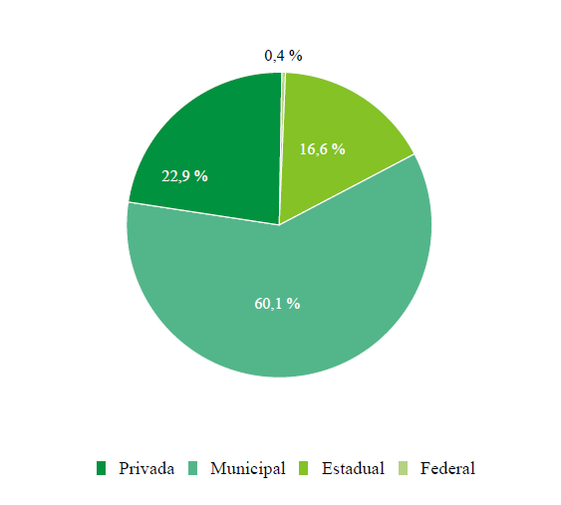
Percentual de escolas por dependência administrativa - Brasil -2020
O Brasil conta, em 2020, com 179.533 escolas de educação básica.
Desse total, a rede
municipal é responsável por aproximadamente dois terços delas (60,1%), seguida da rede
privada (22,9%)

Slide 9
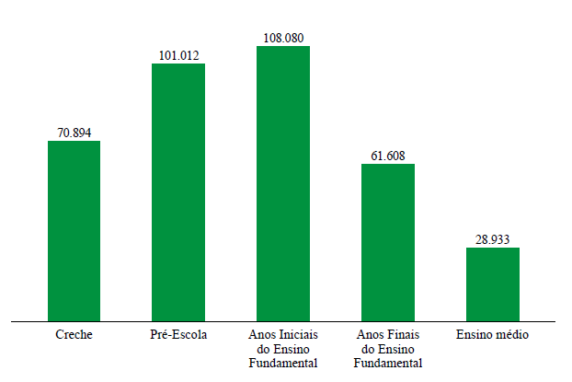
Número de escolas por oferta de etapa de ensino Brasil - 2020
Do total de 179.533 escolas da educação básica, as etapas de ensino mais ofertadas são os anos iniciais do ensino fundamental e a pré-escola, com 108.080 (60,2%)
e 101.012 (56,3%) escolas, respectivamente.
O ensino médio, por outro lado, é ofertado por apenas 28.933 (16,1%) escolas

Slide 10
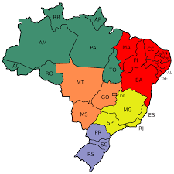
EMENDA CONSTITUCIONAL Nº 108 - Art. 212-A
27 FUNDOS ESTADUAIS
Mesma base dos recursos (menos Lei Kandir + adicional ICMS do §1º art. 82 ADCT)
ITCD, ICMS, IPVA, ITR, FPM, FPE, IPI
Mesma redistribuição interestadual pelas matrículas presenciais na educação básica segundo a área de atuação prioritária.
A Estimativa dos Recursos até 31/12 e terá Atualização Quadrimestral.

Slide 12

NOVO FUNDEB
Principal mudança: Complementação da União
Sai do atuais 10% do total da Complementação para 23%
transição entre 2021 e 2026 no art. 60 do ADCT:
12% - 15% - 17% - 19% - 21% - 23%
10% como hoje: VAAF e por Estados
10,5% pelo VAAT e por rede de ensino
2,5% VAAR - de acordo com indicadores de evolução de atendimento e melhoria da aprendizagem com redução das desigualdades

Slide 13
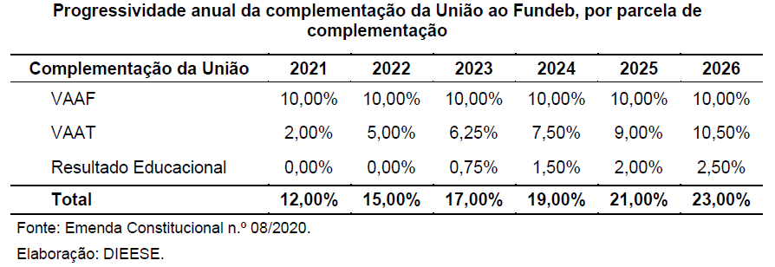
COMPLEMENTAÇÃO PROGRESSIVA

Slide 15

O valor anual mínimo por aluno Fundeb (VAAF-MIN), definido nacionalmente para o ano de 2023, é de R$ 5.208,46 e o valor anual total mínimo por aluno (VAAT-MIN), também nacionalmente definido, fica estabelecido em R$ 8.180,24.

Slide 16
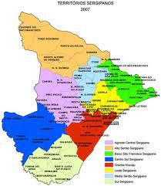
CEDRO DE SÃO JOÃO
O município se estende por 83,7 km² e contava com 5 897 habitantes no último censo. A densidade demográfica é de 70,4 habitantes por km² no território do município.

Slide 17
ALUNOS NA CRECHE
EM TEMPO INTEGRAL

Slide 18
ENSINO FUNDAMENTAL
TEMPO INTEGRAL

Slide 19
Unidades da Federação Municípios Dependência Administrativa | Matrícula inicial
 | Ensino Regular |  |  |  |  |  |  |  |  |  | EJA
 | Educação Infantil |  |  |  | Ensino Fundamental |  |  |  | Médio |  | EJA Presencial
 | Creche |  | Pré- escola |  | Anos Iniciais |  | Anos Finais |  |  |  | Fundamental | Médio
 | Parcial | Integral | Parcial | Integral | Parcial | Integral | Parcial | Integral | Parcial | Integral
2018
Estadual Urbana | 0 | 0 | 0 | 0 | 23 | 0 | 92 | 0 | 98 | 48 | 0 | 29
Estadual Rural | 0 | 0 | 0 | 0 | 0 | 0 | 0 | 0 | 0 | 0 | 0 | 0
Municipal Urbana | 0 | 0 | 36 | 0 | 239 | 24 | 246 | 0 | 0 | 0 | 92 | 0
Municipal Rural | 0 | 37 | 9 | 39 | 37 | 0 | 0 | 0 | 0 | 0 | 0 | 0
Estadual e Municipal | 0 | 37 | 45 | 39 | 299 | 24 | 338 | 0 | 98 | 48 | 92 | 29
2019 | Educação Infantil |  |  |  | Ensino Fundamental |  |  |  | Médio |  | EJA Presencial
 | Creche |  | Pré- escola |  | Anos Iniciais |  | Anos Finais |  |  |  | Fundamental | Médio
 | Parcial | Integral | Parcial | Integral | Parcial | Integral | Parcial | Integral | Parcial | Integral
Estadual Urbana | 0 | 0 | 0 | 0 | 0 | 0 | 68 | 0 | 46 | 97 | 0 | 23
Estadual Rural | 0 | 0 | 0 | 0 | 0 | 0 | 0 | 0 | 0 | 0 | 0 | 0
Municipal Urbana | 0 | 0 | 48 | 0 | 228 | 33 | 104 | 136 | 0 | 0 | 95 | 0
Municipal Rural | 0 | 29 | 2 | 35 | 0 | 37 | 0 | 0 | 0 | 0 | 0 | 0
Estadual e Municipal | 0 | 29 | 50 | 35 | 228 | 70 | 172 | 136 | 46 | 97 | 95 | 23
2020 | Educação Infantil |  |  |  | Ensino Fundamental |  |  |  | Médio |  | EJA Presencial
 | Creche |  | Pré- escola |  | Anos Iniciais |  | Anos Finais |  |  |  | Fundamental | Médio
 | Parcial | Integral | Parcial | Integral | Parcial | Integral | Parcial | Integral | Parcial | Integral
Estadual Urbana | 0 | 0 | 0 | 0 | 0 | 0 | 0 | 0 | 0 | 148 | 0 | 30
Estadual Rural | 0 | 0 | 0 | 0 | 0 | 0 | 0 | 0 | 0 | 0 | 0 | 0
Municipal Urbana | 0 | 0 | 22 | 0 | 226 | 20 | 120 | 184 | 0 | 0 | 65 | 0
Municipal Rural | 0 | 65 | 2 | 34 | 0 | 26 | 0 | 0 | 0 | 0 | 0 | 0
Estadual e Municipal | 0 | 65 | 24 | 34 | 226 | 46 | 120 | 184 | 0 | 148 | 65 | 30
2021 | Educação Infantil |  |  |  | Ensino Fundamental |  |  |  | Médio |  | EJA Presencial
 | Creche |  | Pré- escola |  | Anos Iniciais |  | Anos Finais |  |  |  | Fundamental | Médio
 | Parcial | Integral | Parcial | Integral | Parcial | Integral | Parcial | Integral | Parcial | Integral
Estadual Urbana | 0 | 0 | 0 | 0 | 0 | 0 | 0 | 0 | 0 | 159 | 0 | 33
Estadual Rural | 0 | 0 | 0 | 0 | 0 | 0 | 0 | 0 | 0 | 0 | 0 | 0
Municipal Urbana | 0 | 0 | 0 | 0 | 0 | 233 | 0 | 317 | 0 | 0 | 60 | 0
Municipal Rural | 0 | 89 | 7 | 81 | 0 | 20 | 0 | 0 | 0 | 0 | 0 | 0
Estadual e Municipal | 0 | 89 | 7 | 81 | 0 | 253 | 0 | 317 | 0 | 159 | 60 | 33
2022 | Educação Infantil |  |  |  | Ensino Fundamental |  |  |  | Médio |  | EJA Presencial
 | Creche |  | Pré- escola |  | Anos Iniciais |  | Anos Finais |  |  |  | Fundamental | Médio
 | Parcial | Integral | Parcial | Integral | Parcial | Integral | Parcial | Integral | Parcial | Integral
Estadual Urbana | 0 | 0 | 0 | 0 | 0 | 0 | 0 | 0 | 0 | 168 | 0 | 33
Estadual Rural | 0 | 0 | 0 | 0 | 0 | 0 | 0 | 0 | 0 | 0 | 0 | 0
Municipal Urbana | 0 | 0 | 0 | 0 | 0 | 216 | 0 | 305 | 0 | 0 | 40 | 0
Municipal Rural | 0 | 120 | 0 | 94 | 0 | 10 | 0 | 0 | 0 | 0 | 33 | 0
Estadual e Municipal | 0 | 120 | 0 | 94 | 0 | 226 | 0 | 305 | 0 | 168 | 73 | 33

Slide 20
ANO | RECEITA FUNDEB | RECEITA VAAT | TOTAL
2019 | 3.290.782,78 |  | 3.290.782,78
2020 | 3.308.599,63 | 0 | 3.308.599,63
2021 | 4.508.035,96 | 0 | 4.508.035,96
2022 | 6.202.859,64 | 1.129.802,14 | 7.332.661,78
2023 | 6.522.004,97 | 1.332.003,68 | 7.854.008,65

Slide 21

238,00%

Slide 22
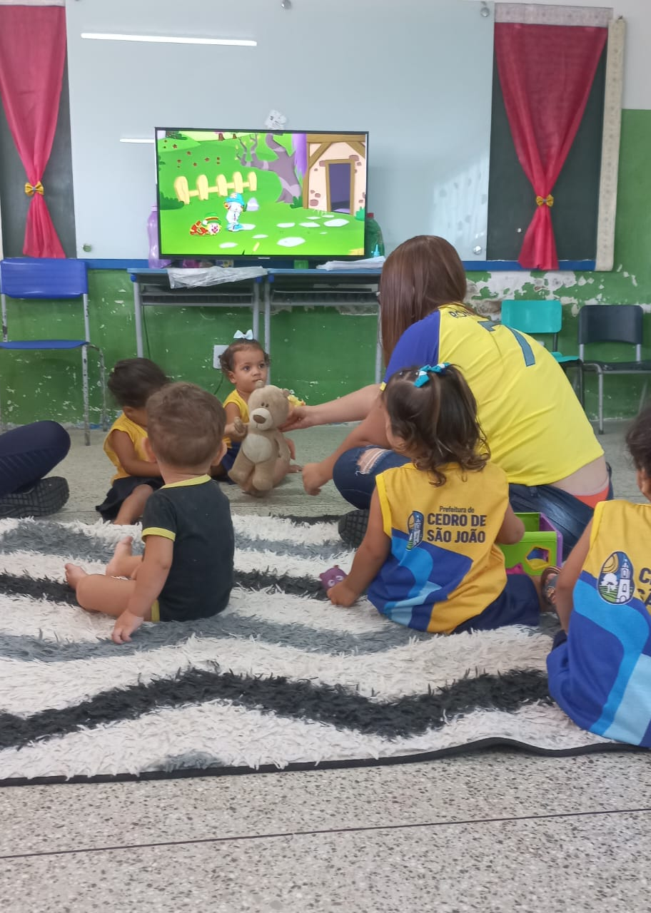
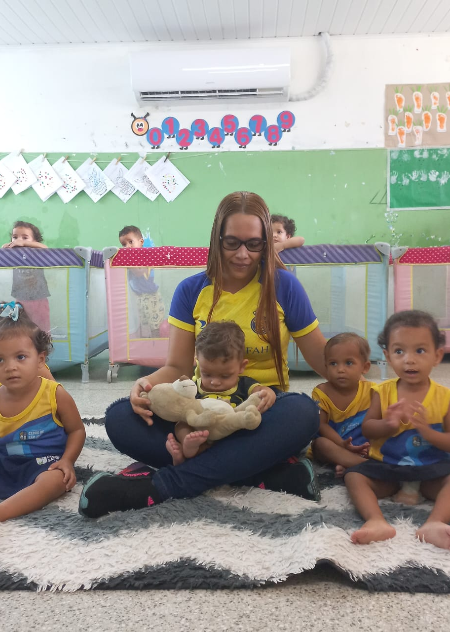

Slide 23
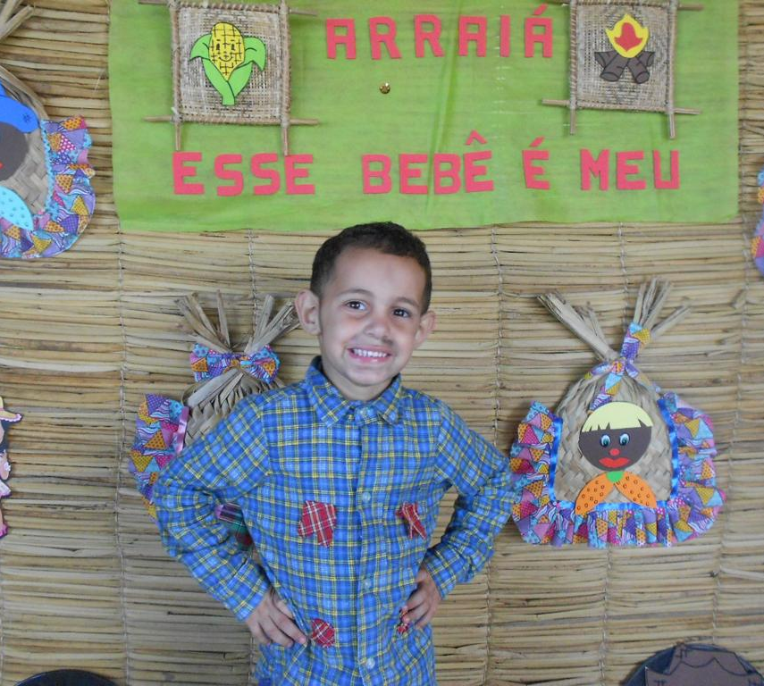
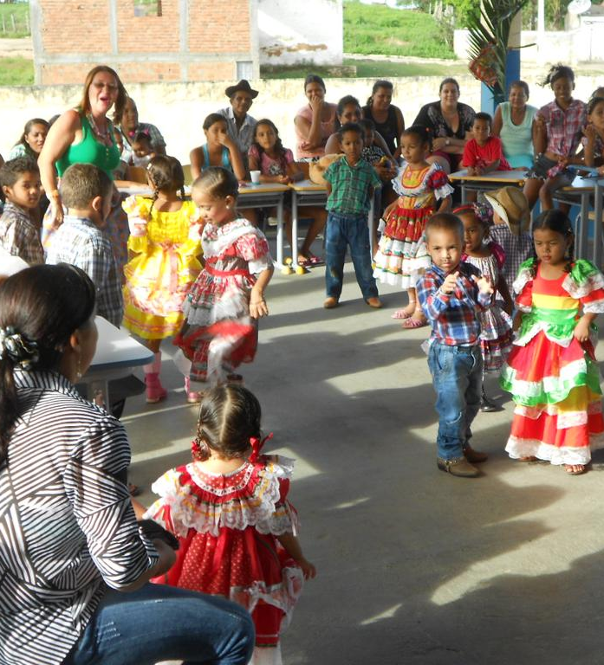
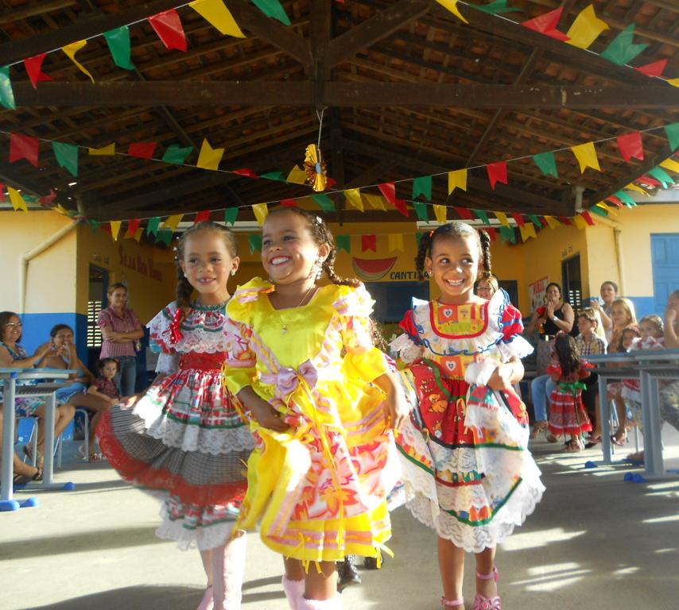

Slide 24

OBRIGADA !
FERNANDA ISABELITTA BARRETO LEITE FONTES
fernanda.isa@hotmail.com
@fffontesfernanda
“O correr da vida embrulha tudo. A vida é assim: esquenta e esfria, aperta e daí afrouxa, sossega e depois desinquieta o que ela quer da gente é CORAGEM”
(Guimarães Rosa)

